Slide 1
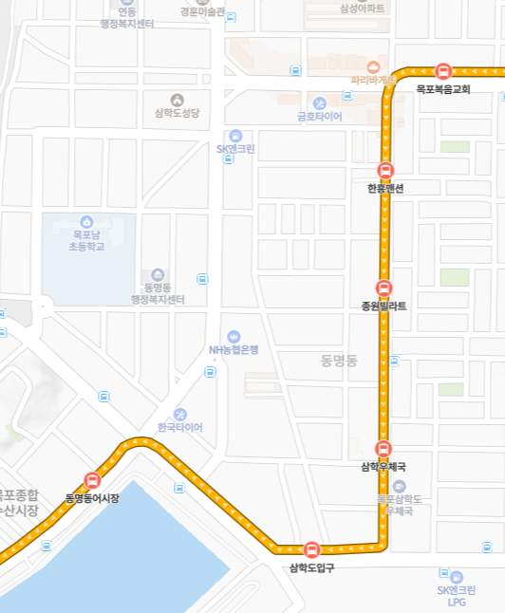
- 동명동 상습 침수지역 우수관로 매설에 따른 -
88(88-1)번 노선 우회 운행 안내
2026. 5. 26(화) ~ 6. 13(토) 동안
매일 08:00부터 17:00까지
기존노선
우회경로
구자유시장
복음교회
새마을금고
한흥맨션
종원빌라트
동명농협
동명동사거리
삼학우체국
동명동어시장
삼학도입구
문 의 : 목포비티에스(☎ 061-243-6211), 목포시청(☎ 061-270-8795)

